Slide 1
Показатели качества учебных курсов по программированию на основе внутренней структуры знаний информатики.
Магистрант: Девятов А. В.
Научный руководитель: к. т. н.
Тарасов В. Г.

Slide 2
Цель работы
Разработка методики вычисления оценки качества усвоения студентами учебного материала на основе статистики решенных практических задач

Slide 3
Задачи
Исследовать параметры, определяющие качество усвоения студентами учебного материала
Разработать метод расчета комплексной меры качества усвоения на базе статистических данных
Разработать программный инструмент для оценки качества усвоения студентами учебного материала
Протестировать полученный инструмент, произвести анализ полученных результатов.

Slide 4
Показатели качества усвоения знаний студентом
Количество решенных задач
Количество сделанных посылок решений

Slide 5
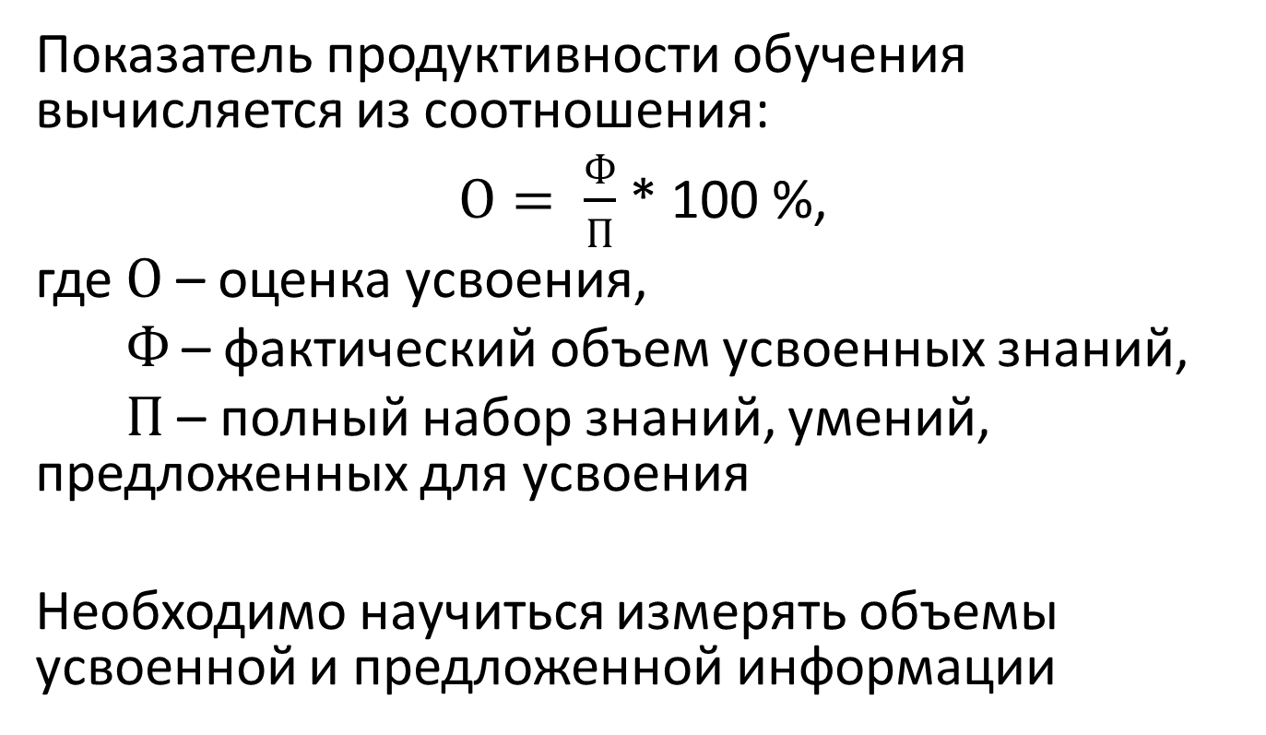
Расчет комплексной меры усвоения материала
Показатель продуктивности обучения вычисляется из соотношения:
$О= \frac{Ф}{П}$ * 100 %,
где $О$ – оценка усвоения,
$Ф$ – фактический объем усвоенных знаний,
$П$ – полный набор знаний, умений, предложенных для усвоения
Необходимо научиться измерять объемы усвоенной и предложенной информации

